Slide 1
Проект «Игровой час дошкольника» на тему «Путешествие на подводной лодке» для детей старшего дошкольного возраста
Разработала: Кондратьева Ирина Александровна

Slide 2
Цель игрового часа:
Формирование умения комбинировать различные тематические сюжеты в единый игровой сюжет, отражать в игре яркие впечатления, полученные от ознакомления с окружающей действительностью.

Slide 3
Образовательные задачи:
Расширение представлений об окружающем мире через ознакомление с понятиями морского транспорта, представление о подводной лодке, профессиях морского флота.
Закрепление знаний о морских путешествиях в любую страну, растительном и животном мире морей, о правилах поведения в порту и в общественных местах.
Формировать умения творчески развивать сюжет, объединять несколько сюжетов одним содержанием, используя накопленный личный опыт.

Slide 4
Развивающие задачи:
Развивать память, воображение, творческие способности, интерес и желание познавать новое.
Развивать активное речевое общение и ролевое взаимодействие, расширять и обогащать словесный запас, связную монологическую и диалогическую речь.
Развивать умение принимать разные социальные роли и действовать в соответствии с общим игровым замыслом.
Развивать инициативу, организаторские способности, подводить к самостоятельному созданию игровых замыслов; развивать умение самостоятельно готовить обстановку для игры: подбирать предметы, атрибуты, выбирать удобное место, использовать строительный материал для постройки подводной лодки.
Прививать чувство коллективизма.

Slide 5
Воспитательные задачи:
Воспитывать чувство ответственности за выбранную роль, инициативность и самостоятельность. Бережное отношение к окружающей среде, уважение к труду работников морского флота.
Формировать навыки положительного взаимоотношения в процессе игры; воспитывать культуру поведения.
Характеристика участников:
количество детей - 15 человек, возраст - 6-7 лет,
соотношение - 8 мальчиков и 7 девочек.

Slide 6
Используемые материалы и оборудование:
Атрибуты для подводной лодки: мягкие большие модули, спасательный жилет, якорь, штурвал, рация, ткань синего и белого цвета (для волн)), трап.
Атрибуты для кассы: касса, билеты, монеты, рация, табличка «Закрыто» и «Открыто».
Атрибуты для острова: обитатели морские ( игрушки из наглядного пособия), пазлы из 5-7 элементов с изображениями морских обитателей, карточки с загадками, мешочек для игры «Угадай кто в мешочке».
Элементы костюмов: фуражки, тельняшки, пилотки, медицинский халат, фартук, колпак, шляпы с полями, панамы, сумки дамские.
Оборудование : медицинский набор, медицинские карточки (капитана, штурмана и моряков), кухонный набор (кастрюли, сковорода, чашки, ложки, вилки, стаканы), набор продуктов, набор для уборки на палубе, в каюте. куклы, книги.

Slide 7
I Этап
Предварительная работа:
Рассматривание иллюстраций с изображением различных подводных лодок.
Чтение детской художественной литературы о морских путешествиях и о подводном мире.
Просмотр мультипликационных фильмов.
Конструирование подводных лодок из разных строительных материалов и из бумаги.
Сочинение рассказов на тему: «А если бы я отправился в путешествие».
Беседы об обязанностях капитана, матросов, о классификации подводных лодок.
Рассматривание иллюстраций в детской энциклопедии «В мире животных» с последующим обсуждением.
Беседы с детьми по организации и проведению сюжетно-ролевых игр.

Slide 8
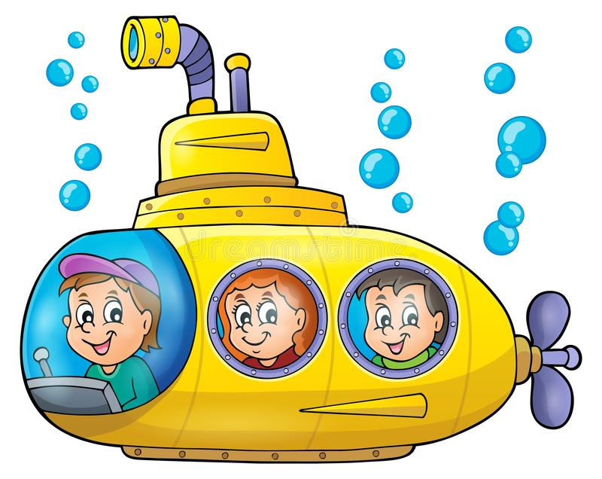
9. Изготовление атрибутов для игры, подбор игрушек (морские обитатели).
10. Проведение краткосрочных игр:
- «Строим подводную лодку». Строительство подводной лодки из мягких модулей.
- «Бортовое питание». Обыгрывание работы кока.
«Кинотеатр». Покупка билетов в кассе.
11. Знакомство с морскими терминами «задраить люк», «полный вперед»

Slide 9
II Этап. Основной.
Последовательность проведения игрового часа:
1.Помощь детям в выборе сюжета для игры.
2. Постройка подводной лодки из модулей.
3. Распределение ролей: кассир - 1, билитер – 1,капитан – 1, боцман – 1, радист – 1, врач – 1, кок – 1, официант – 1, пассажиры - 5, экскурсовод – 1
( игромастеру выделили роль – экскурсовода).
4. Команда проходит обследование у врача. Команда занимает свои места.
5. Покупка пассажирами билетов в кассе порта.
6. Пассажиры по трапу поднимаются.
7. Билитер проверяет билеты и помогает рассаживаться пассажирам на свои места.
9. Капитан по рации приветствует пассажиров и отдает приказы.
10. Официант и кок предлагают напитки и закуски.

Slide 10
11. Рассказ экскурсовода об морских обитателях.
12.Врач интересуется самочувствием пассажиров.
13. Высадка на остров.

Slide 11
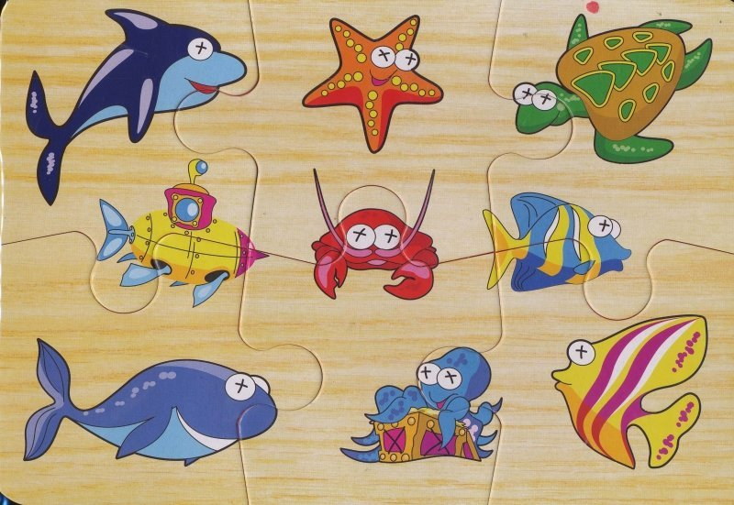
14. Экскурсовод рассказывает об не обычном острове.
Звучит тихая музыка «Шум моря»
Игромастер (экскурсовод) предлагает выполнить занимательные задания:
Собрать пазлы из 5-7 элементов с изображениями морских обитателей.
Отгадать загадки, отгадку найти среди игрушек и положить ее в мешочек.
Затем поиграть в игру «Море волнуется»
Игра « «Угадай кто в мешочке» (не видя, на ощупь определить морского обитателя).

Slide 12
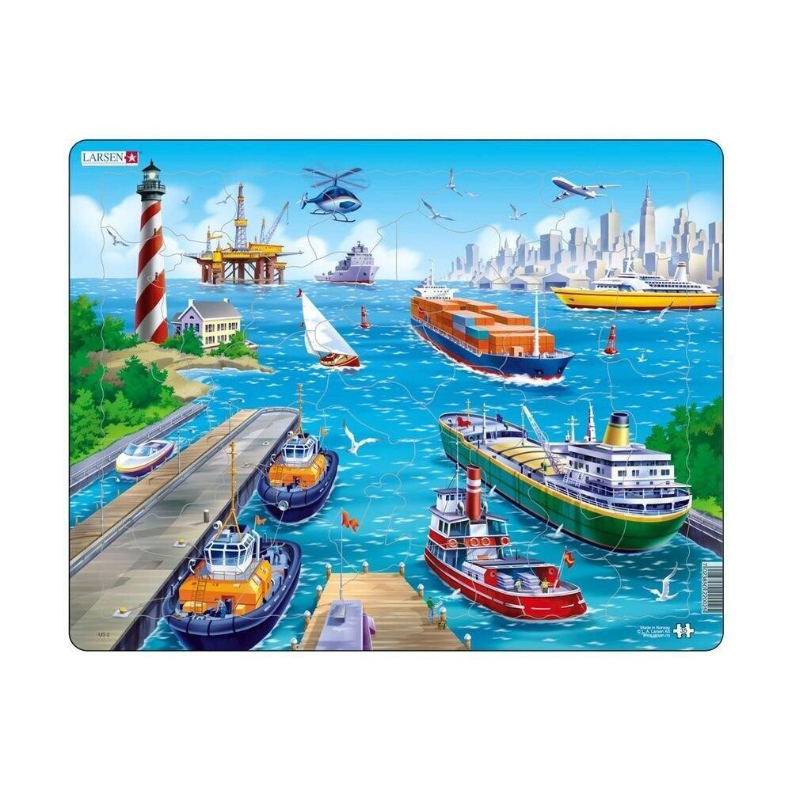
15. Посадка на подводную лодку. Пассажиры занимают свои места. Капитан отдает приказы.
16. Кок и официант кормят пассажиров.
17.Экскурсовод продолжает рассказывать о морских обитателях, так же обращает внимание детей на большое разнообразие медуз и рыб..
18. Возвращение в порт.

Slide 13
III Этап. Заключительный.
Подведение итогов:
- Понравилось вам путешествие?
-Что вам больше всего запомнилось?
-А что нового вы сегодня узнали?
-А с какими трудностями вам пришлось сегодня столкнуться?

Slide 15
